Slide 1


Slide 2
Министерство образования Новосибирской области ГБПОУ НСО «Новосибирский авиационный технический колледж имени Б.С. Галущака»
Создание интерактивного теста средствами Excel.
Выполнил: студент
группы Пр-21.102
Ядыкин Сергей Игоревич
Руководитель: преподаватель математики
Аюбова Ольга Михайловна
Г. Новосибирск 2022

Slide 3
Введение
Одна из важных составляющих образовательного процесса является контроль знаний и умений учащихся. В тест стараются отобрать минимально достаточное количество заданий, которое позволяет сравнительно точно определить уровень и структуру подготовленности. Далее я хочу показать, как создавал тест не только с помощью различных программ, но и средствами Excel.
Некоторые люди до сих пор не знают, что можно создавать тесты в Excel. И для этого и был создан мой проект, чтобы показать и объяснить создание теста. Я считаю, что это очень нужно в наше время, так как тесты занимают ведущую роль в образовании.

Slide 4
ЦЕЛЬ И ЗАДАЧИ
Цель моего проекта:
Доказать и показать , что с помощью программы Excel можно создавать тесты.
Задачи:
Изучить возможности создания теста в Excel;
Разработать вопросы для тестоа по интересующей теме;
Рассмотреть технологии создания интерактивного тестов с выборочным вариантом ответа.
Закрепить знания по теме «Работа в программе создания Excel»;
Сделать выводы из полученного результата.

Slide 5
Теоритическая часть.
Excel
Excel- это популярная программа для работы с электронными таблицами, для создания отчётов, тестов. Многие люди не до конца знают возможности Excel. Приложение входит в официальный пакет программного обеспечения MS Office от компании «Майкрософт».

Slide 6
Теоритическая часть.
Тест – это система заданий специфической формы, позволяющая качественно оценить структуру знаний и эффективно измерить уровень подготовленности учащихся.
Тесты как система контроля в современном образовании используются уже давно. На сегодняшний день существует множество вариантов тестов, разработанных по различным предметам, как в электронном виде, так и выпускаемых в специальных сборниках. Доступность таких систем упрощает возможность по использованию тестов в системе контроля знаний. В современном образовании тесты занимают ведущую роль.

Slide 7
Практическая часть.
Для начала поработаем над составлением вопросов в тесте.
Вот требования которых я придерживался:
1) Содержать одну законченную мысль;
2) Быть законченным (недопустимо двусмыслие или неточность формулировки);
3) Быть кратким;
4) Быть независимым от других заданий теста;
5) Иметь простую структуру текста задания.

Slide 8
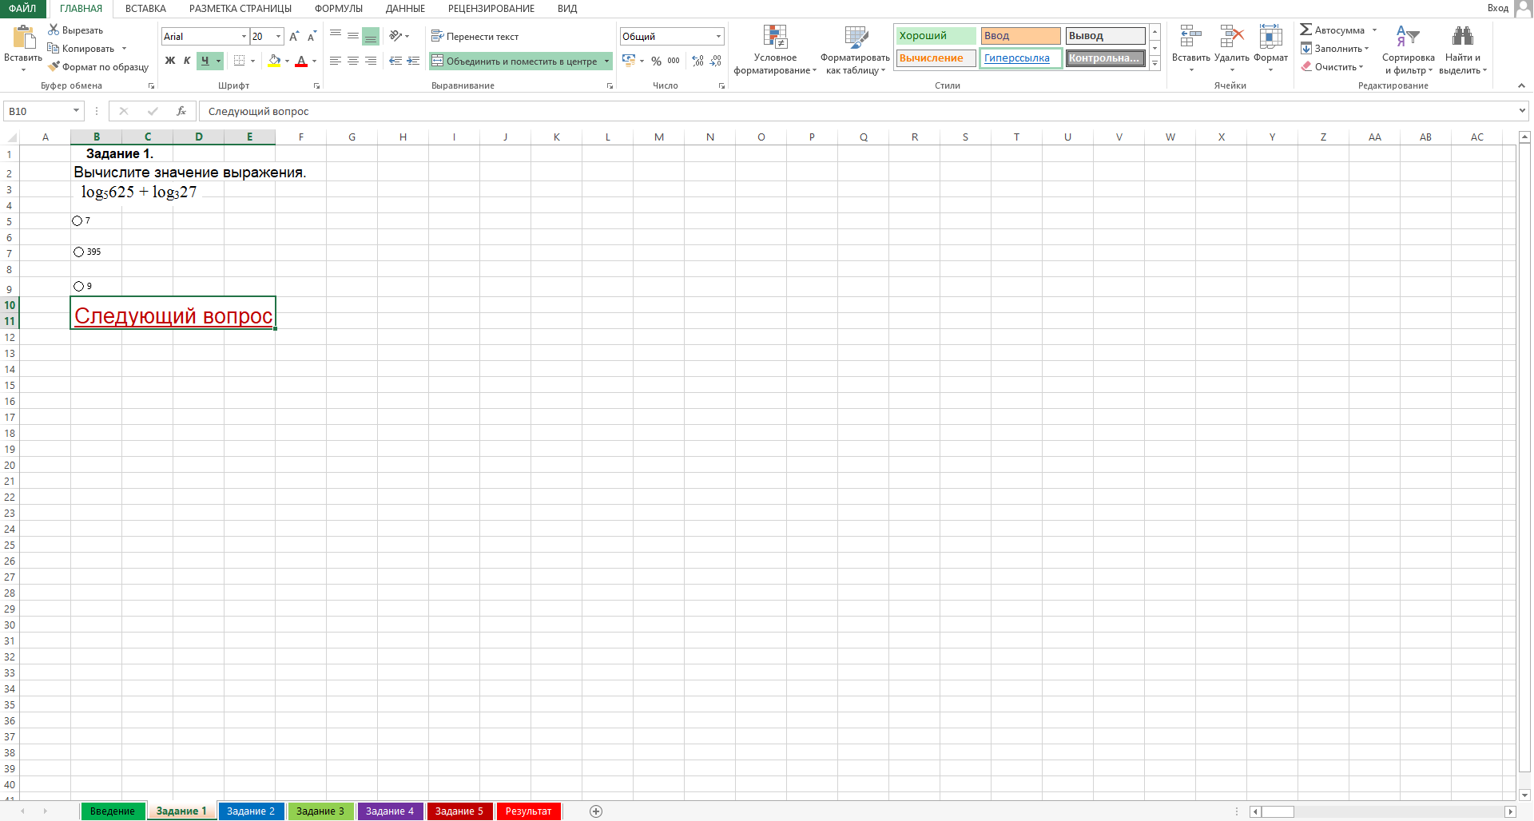
Приступаем к созданию теста.
1)
Шаг.
Рис.1
Для начала на слайде вводится вопрос и варианты ответа.

Slide 9
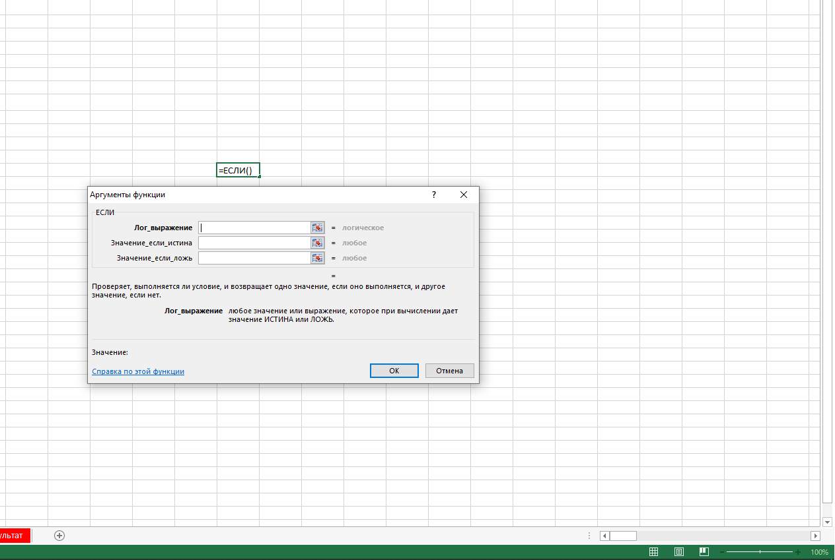
2) Шаг.
Рис.2
Для определения правильных результатов пользуюсь формулой Если указан верный ответ, то даётся один балл, а если нет, то 0 баллов

Slide 10
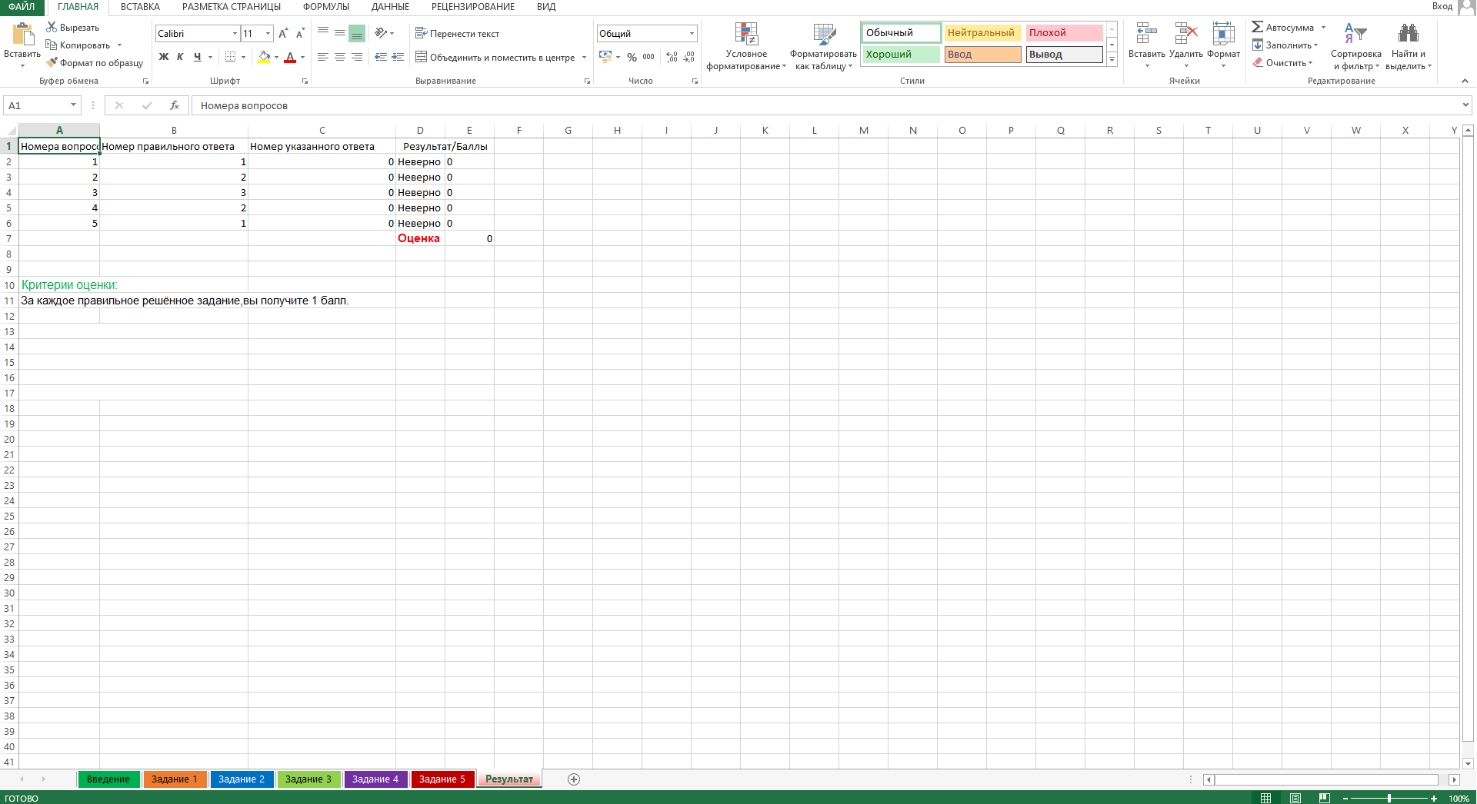
3)
Шаг.
Рис.3
После всех вопросов создается «конечный слайд», который заканчивает работу теста. Далее как на все вопросы будут даны правильные ответы, мы сможем увидеть результат и на какой вопрос был дан правильный ответ, а на какой нет.

Slide 11

4)
Шаг.
Рис.3
По завершению теста мы видим на сколько вопросов ответили верно, а насколько нет. Далее мы видим оценочную шкалу, по которой можем увидеть ставиться оценка.

Slide 12
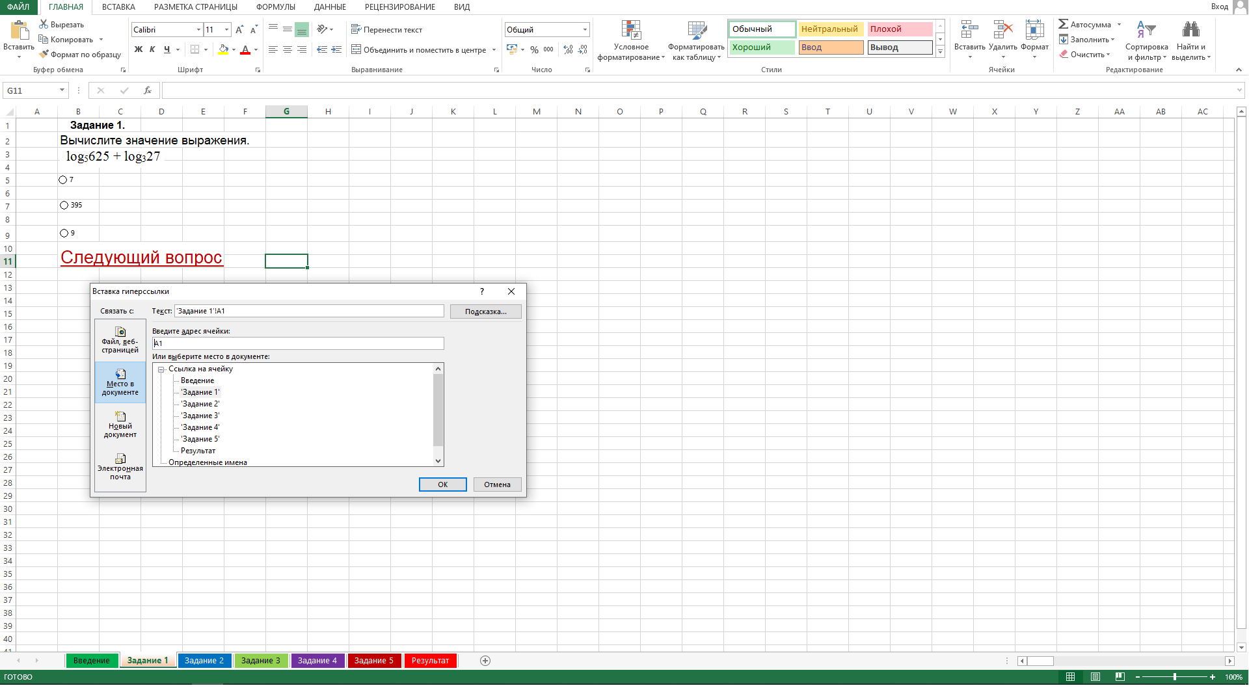
5)
Шаг.
Рис.4
Затем на каждом слайде с вопросами создаются гиперссылки. Сначала нажимаем «вставка», затем выбираем места, куда будет вставляться гиперссылка, выбираем место в документе. Когда вставим гиперссылку, нужно дать ей название, которое мы хотим, а потом назначить, куда она должна нас перенаправлять.

Slide 13
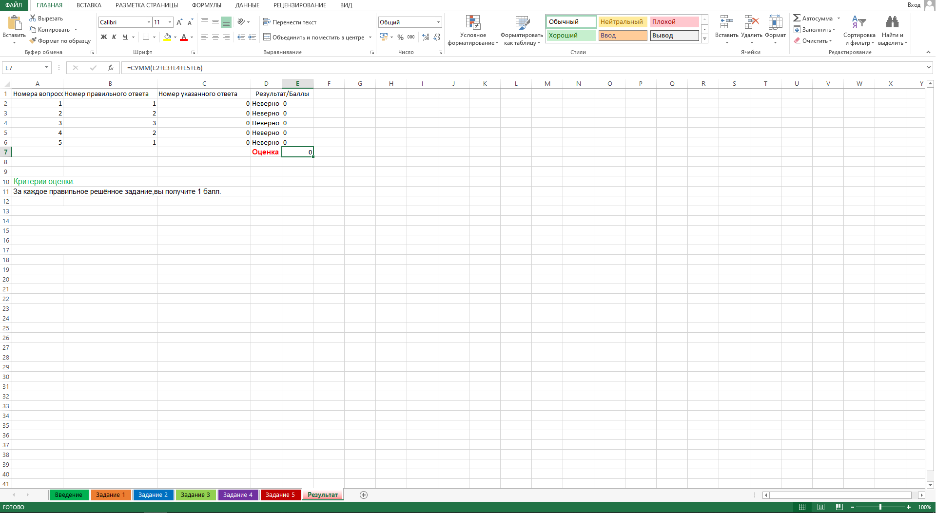
6)
Шаг.
Рис.5
Когда учащийся пройдёт тест, нажимаем на лист 5, нажимаем показать результат. После этого мы и увидим, как учащийся справился с заданиями.

Slide 14
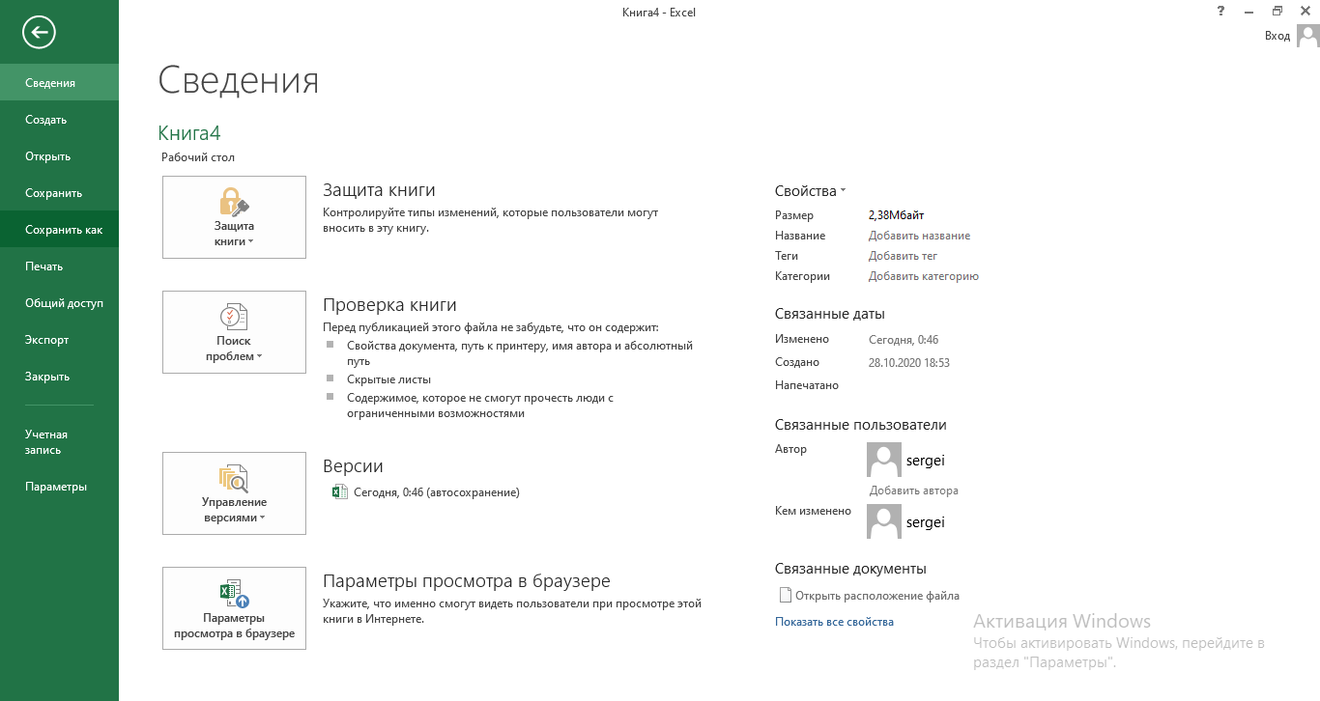
7)
Шаг.
Рис.6
Сохраняем тест. Нажимаем файл, затем сохранить, как и выбираем место, где будет храниться наш тест.
Тест готов!

Slide 15
Заключение
Чтобы создать тест в Microsoft Office Excel нужно знать простой алгоритм и над дизайном, как мы его хотим, оформить. Действия средствами Microsoft Office Excel создание его вызывает познавательный интерес. Это, может любой человек, который знаком с принципами работы в этом редакторе.
Таким образом, я выяснил, как создаются тесты в редакторе MS Excel с использованием гиперссылок.
Я уверен, что созданный мною тест будет использован нашим преподавателем для проверки знаний учащихся, в качестве итогового контроля.

Slide 16
Список источников информации.
1) Джон Уокенбах: Excel 2016 библия пользователя. Учебное пособие.
2) Джон Уокенбах. Формулы в Microsoft Excel 2013. Учебное пособие.
3) https://freesoft.ru/blog/zachem-nuzhen-excel
4) http://testobr.narod.ru/1.htm
5) https://multiurok.ru/files/kontrolnaia-rabota-dlia-po-uchebniku-forw.html

Slide 17
Министерство образования Новосибирской области ГБПОУ НСО «Новосибирский авиационный технический колледж имени Б.С. Галущака»
Создание интерактивного теста средствами Excel.
Выполнил: студент
группы Пр-21.102
Ядыкин Сергей Игоревич
Руководитель: преподаватель математики
Аюбова Ольга Михайловна
Г. Новосибирск 2022

Slide 18


